Slide 1

OLIST ECOMMERCE ANALYTICS
Phân tích Dữ liệu Ecommerce & Xây dựng Dashboard Power BI end-to-end
Từ 9 dataset thô (CSV) → BigQuery ETL → Star Schema → Dashboard tương tác 6 trang
Data Analyst Big Project | Nguồn dữ liệu: Olist Brazilian E-Commerce Public Dataset

Slide 2
NỘI DUNG TRÌNH BÀY
01
Bài toán & Mục tiêu dự án
02
Dữ liệu & Phương pháp thực hiện
03
Mô hình dữ liệu (Star Schema)
04
Dashboard Power BI — 6 trang phân tích
05
Insight trọng tâm & bằng chứng số liệu
06
Hạn chế của phân tích
07
Đề xuất hành động theo phòng ban
OLIST ECOMMERCE ANALYTICS
02

Slide 3
Bài toán & Mục tiêu dự án
Xây dựng Data Pipeline hoàn chỉnh: CSV → BigQuery → Star Schema
VẤN ĐỀ CẦN GIẢI QUYẾT
1
“Điều gì đang thực sự diễn ra trên sàn Olist, và đâu là những vấn đề then chốt ảnh hưởng đến doanh thu cũng như sự hài lòng của khách hàng — để từ đó đề xuất hành động cải thiện cụ thể cho từng bộ phận?”
Xây dựng Dashboard 6 trang trả lời đầy đủ câu hỏi kinh doanh cốt lõi
2
Dữ liệu công khai Olist: ~100.000 đơn hàng, giai đoạn 09/2016 – 10/2018, gồm 9 dataset CSV thô, chưa mô hình hóa, chưa có công cụ trực quan hóa.
Thiết lập cơ chế Auto-refresh, vận hành như sản phẩm thực tế.
3
Rèn tư duy DA: đặt câu hỏi đúng, kiểm định số liệu, đề xuất hành động
4
OLIST ECOMMERCE ANALYTICS
03

Slide 4
Dữ liệu & Phương pháp thực hiện
Quy trình end-to-end từ dữ liệu thô đến Dashboard vận hành
1
2
3
4
5
9 File CSV
Python EDA
BigQuery ETL
Star Schema
Power BI
Dữ liệu thô Olist:
customers, orders,
items, payments,
reviews, products,
sellers, geolocation
→
Phân tích & kiểm tra
chất lượng dữ liệu
ban đầu, định hướng
khung phân tích
→
Làm sạch, dedupe,
chuẩn hóa key,
xử lý null có ý nghĩa
nghiệp vụ
→
5 bảng Dimension +
4 bảng Fact,
chuẩn Kimball,
referential integrity
→
DAX Measures,
Dashboard 6 trang,
Scheduled Refresh
hằng ngày
Nguyên tắc phân chia công cụ: Python cho giai đoạn load dữ liệu lên SQL server.
• BigQuery cho ETL chuẩn hóa production.
• Power BI cho mô hình hóa, tính toán linh hoạt theo filter context và trực quan hóa.
OLIST ECOMMERCE ANALYTICS
04

Slide 5
Mô hình dữ liệu — Star Schema
5 bảng Dimension + 4 bảng Fact, thiết kế chuẩn Kimball, 0 lỗi tham chiếu
99,441
112,650
19,015
0
Đơn hàng (fact_orders)
Sản phẩm bán ra (order_items)
Mã zip (geolocation, đã dedupe)
Bản ghi mồ côi (orphan record)
DIMENSION | Grain
dim_customers | 1 dòng / customer_id
dim_products | 1 dòng / product_id
dim_sellers | 1 dòng / seller_id
dim_geolocation | 1 dòng / zip code (dedupe)
dim_date | 1 dòng / ngày lịch
FACT | Grain
fact_orders | 1 dòng / đơn hàng
fact_order_items | 1 dòng / sản phẩm trong đơn
fact_payments | 1 dòng / lượt thanh toán
fact_reviews | 1 dòng / review (đã deduped)
Lưu ý quan trọng nhất: customer_id là khóa theo ĐƠN HÀNG, còn customer_unique_id mới là KHÁCH HÀNG THẬT — mọi phép đo Repeat Rate/CLV bắt buộc dùng customer_unique_id.
OLIST ECOMMERCE ANALYTICS
05

Slide 6
DASHBOARD POWER BI
6 Trang Phân Tích Tương Tác
Overview
Product
Customer & Geolocation
Logistic & Satisfaction
Payment Method
Conclusion
OLIST ECOMMERCE ANALYTICS
06

Slide 7
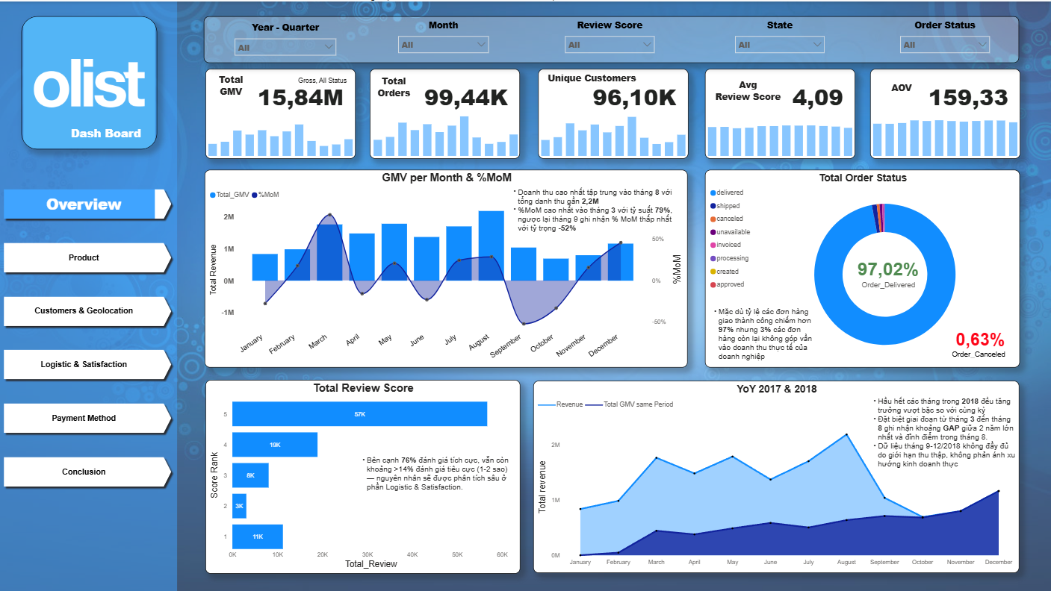
PAGE 1
Overview — Bức tranh tổng thể
1
Doanh thu tăng trưởng ổn định
GMV 15.84M BRL (total), 15.42M nếu chỉ tính đơn delivered.
AOV 159.33 BRL. Tăng trưởng liên tục từ 2017, %MoM cao nhất tháng 3 (+79%), thấp nhất tại tháng 9 với -52%.
Năm 2018 đều tăng trưởng vượt bậc so với cùng kỳ, giai đoạn từ tháng 3 đến tháng 8 ghi nhận GAP %YoY lớn nhất và đỉnh điểm tại tháng 8.
*Dữ liệu từ tháng 9 – 12/2018 không đầy đủ do giới hạn thu thập data nên không phản ánh xu hướng kinh doanh toàn bộ cho năm 2018
2
Vận hành ổn định, ít rủi ro hủy đơn
97.02% đơn giao thành công, chỉ 0.63% bị hủy — cho thấy vận hành lõi khá tốt.
3
Vẫn còn 14% đánh giá tiêu cực
Hơn 76% đánh giá tích cực (3-5 sao), tuy nhiên vẫn còn ~11 nghìn bình luận tương đương 14% đánh giá 1-2 sao là dấu hiệu cần đào sâu ở trang Logistic.
OLIST ECOMMERCE ANALYTICS
07

Slide 8
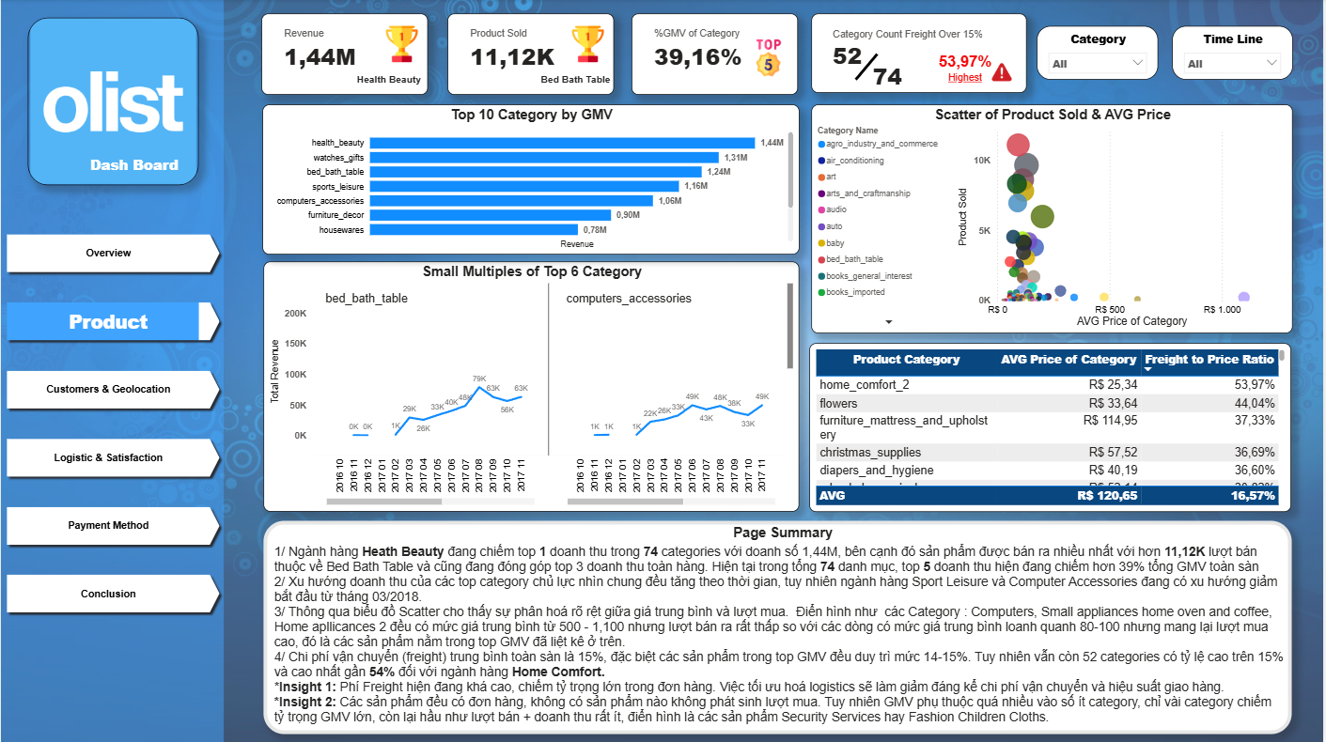
PAGE 2
Product — Hiệu suất ngành hàng
1
Hiện tượng Long-tail rõ rệt
Top 5/74 category (Health Beauty, Watches Gifts, Bed Bath Table, Sports Leisure, Computers Accessories) chiếm 39.16% tổng GMV toàn sản.
Các categories còn lại hầu như lượt bán và doanh thu rất ít, điển hình 1 vài sản phẩm bottom như Security Services, Fashion Children Cloths.
2
Rủi ro tập trung doanh thu
Phụ thuộc cao vào nhóm ít ngành hàng — nếu 1 category gặp vấn đề nguồn hàng, ảnh hưởng đáng kể đến tổng doanh thu của sàn.
3
Frieght Cost cao!
Phí Freight hiện đang khá cao, chiếm tỷ trọng trung bình hơn 15% giá trị đơn hàng. Việc tối ưu hoá logistics sẽ làm giảm đáng kể chi phí vận chuyển và cải thiện hiệu suất giao hàng.
OLIST ECOMMERCE ANALYTICS
08

Slide 9
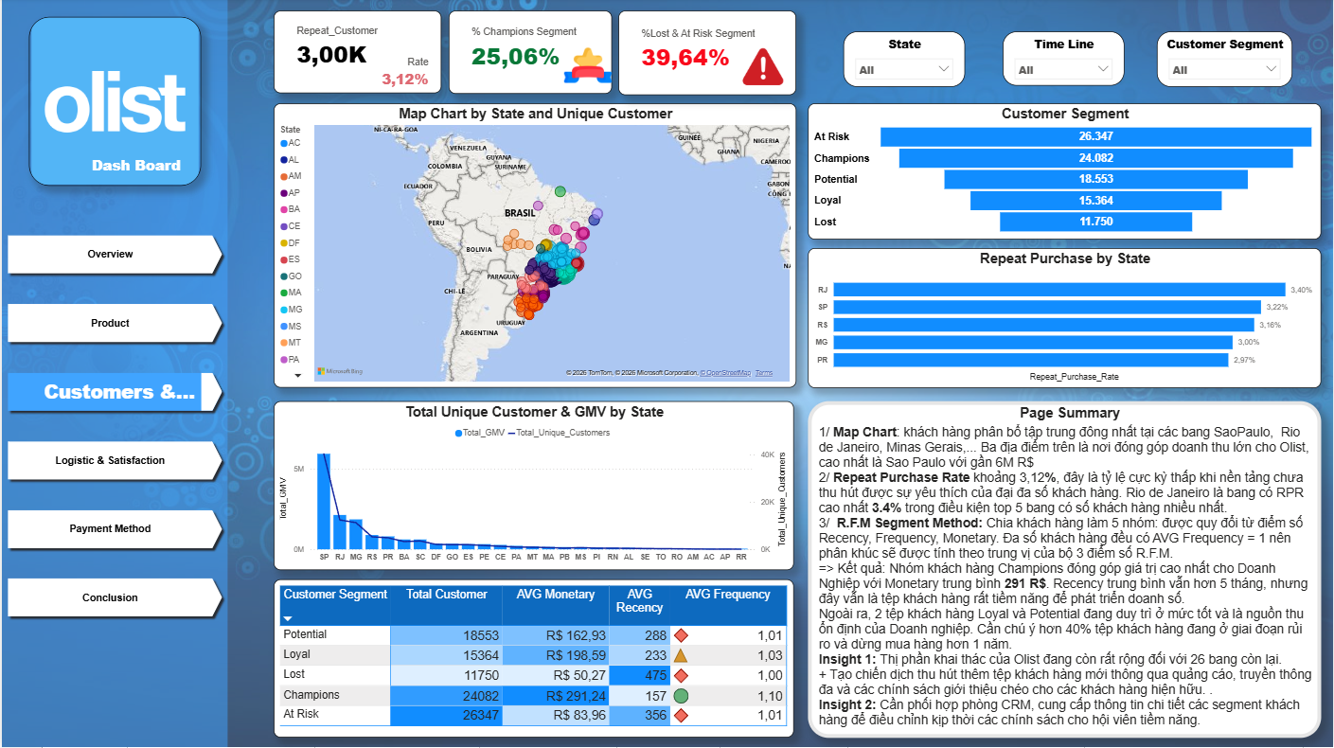
PAGE 3
Customer & Geolocation — Chân dung khách hàng
1
Khách hàng tập trung tại Đông Nam Brazil
São Paulo, Rio de Janeiro, Minas Gerais chiếm phần lớn số lượng khách hàng toàn sàn.
2
Repeat Purchase Rate rất thấp (3.12%)
Phần lớn khách chỉ mua 1 lần — phân khúc RFM cho thấy Frequency gần như bằng 1 giữa các nhóm.
3
Phân khúc Champions (25%) & At Risk (27%)
Cần chiến lược riêng: chăm sóc VIP cho Champions, chiến dịch win-back cho nhóm At Risk.
OLIST ECOMMERCE ANALYTICS
09

Slide 10
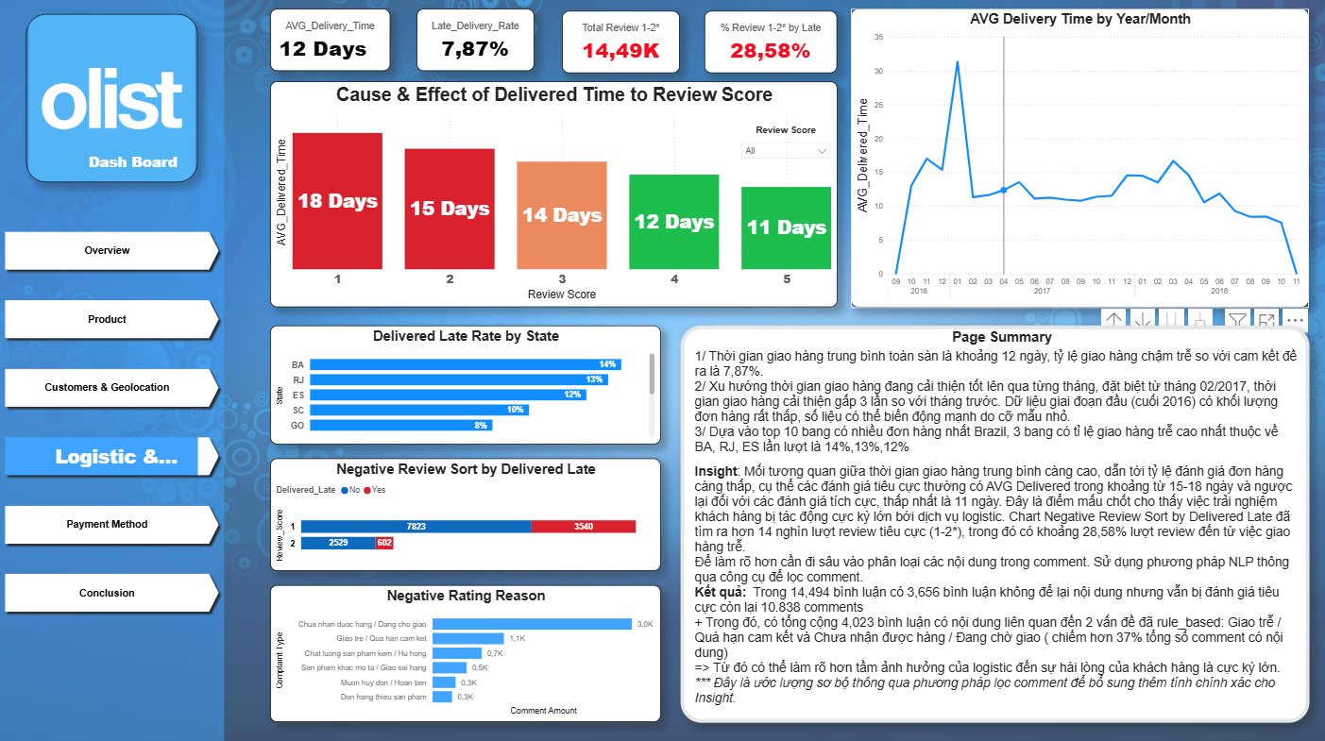
PAGE 4
Logistic & Satisfaction — Insight trọng tâm
1
Giao hàng chậm = Đánh giá thấp (18 vs 11 ngày)
Đơn 1 sao chờ trung bình 18 ngày, đơn 5 sao chỉ 11 ngày. Tỷ lệ giao trễ trong nhóm review thấp cao gấp 3.6 lần mức trung bình toàn sàn.
2
37.1% bình luận tiêu cực nhắc đến giao hàng
Phân tích 10,890 bình luận khách hàng xác nhận độc lập: logistics là chủ đề than phiền phổ biến nhất, vượt xa vấn đề chất lượng sản phẩm (7.7%).
OLIST ECOMMERCE ANALYTICS
010

Slide 11
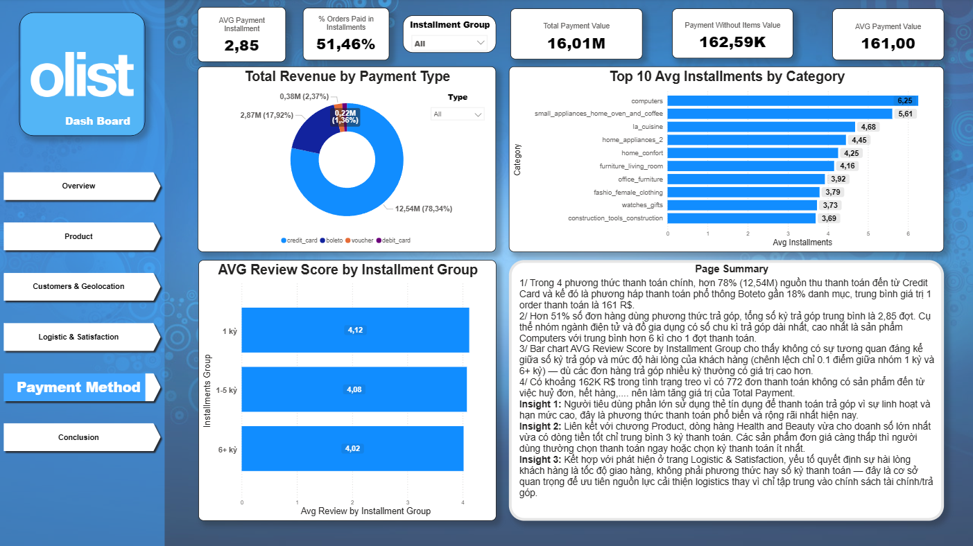
PAGE 5
Payment Method — Hành vi thanh toán
1
78% giao dịch qua Credit Card
Phương thức thanh toán chủ đạo, kế đó là Boleto (~18%).
2
Computers dẫn đầu Avg Installments (6.25 kỳ)
Cao hơn 119% mức trung bình toàn sàn (2.85) — nhóm sản phẩm giá trị cao gắn liền với nhu cầu trả góp.
3
Số kỳ trả góp KHÔNG ảnh hưởng đến hài lòng
Chênh lệch chỉ 0.1 điểm giữa các group -> không nhiều, khác giả thuyết ban đầu cho rằng số kỳ thanh toán càng nhiều thì review càng khắt khe
=> Củng cố insight logistics là yếu tố quyết định thật sự.
OLIST ECOMMERCE ANALYTICS
011

Slide 12
Tổng hợp 4 Insight trọng tâm
Phát hiện → Bằng chứng → Ý nghĩa kinh doanh
1
Logistics quyết định sự hài lòng khách hàng
2
Doanh thu phụ thuộc cao vào ít ngành hàng
Đơn 1★ chờ 18 ngày so với 5★ chỉ cần11 ngày giao hàng. Late Rate trong nhóm review thấp cao gấp 3.6x. 37.1% comment tiêu cực nhắc đến vấn đề giao hàng.
=> Đầu tư cải thiện tốc độ giao hàng sẽ mang lại tác động lớn hơn nhiều so với các chính sách tài chính/khuyến mãi thanh toán.
Top 5/74 category chiếm 39.16% GMV toàn sàn — rủi ro tập trung, cần đa dạng hóa danh mục.
=> Rủi ro tập trung — nếu 1 trong các category chủ lực này gặp vấn đề (nguồn hàng, đối thủ cạnh tranh), doanh thu tổng sẽ chịu ảnh hưởng đáng kể.
3
Phần lớn khách hàng chỉ mua 1 lần
4
Lỗ hổng vận hành thanh toán – tồn kho
Repeat Purchase Rate 3.12%. Chiến lược tăng trưởng nên ưu tiên trải nghiệm sau khi bán hang hơn việc thu hút tệp khách mới.
=> Chiến lược tăng trưởng nên ưu tiên cải thiện trải nghiệm sau bán (ảnh hưởng trực tiếp đến việc khách có quay lại hay không) hơn là chỉ tập trung thu hút khách mới.
772 đơn (162.59K BRL) đã thanh toán nhưng không có sản phẩm ghi nhận — cần rà soát hoàn tiền, nguyên nhân chủ yếu do hết hàng (unavailable) hoặc hủy đơn sau thanh toán..
=>Đây là khoản tiền cần rà soát hoàn trả, đồng thời là tín hiệu cần cải thiện đồng bộ giữa hệ thống thanh toán và quản lý tồn kho.
OLIST ECOMMERCE ANALYTICS
12

Slide 13
Hạn chế của phân tích
Minh bạch về giới hạn dữ liệu và phương pháp — không quá diễn giải insight
Không có dữ liệu Traffic/Marketing
Không có session, click, chi phí quảng cáo → không phân tích được phễu chuyển đổi (Awareness → Conversion) hay CAC.
!
Không có giá vốn hàng bán (COGS)
GMV phản ánh doanh thu gộp, không phải lợi nhuận thực tế.
!
Phân loại comment bằng Rule-based
34% trong 10,890 bình luận chưa phân loại được bằng khớp từ khóa (phương pháp rules-based) — cần NLP/LLM để chính xác hơn khi triển khai thực tế.
!
Dữ liệu 2 tháng cuối không đầy đủ
09-10/2018 chỉ có rất ít đơn — không phản ánh đúng xu hướng kinh doanh thực, đã loại khỏi các kết luận xu hướng.
!
OLIST ECOMMERCE ANALYTICS
13

Slide 14
Đề xuất hành động (1/2)
Logistics & Merchandising
LOGISTICS
MERCHANDISING
1
Ưu tiên các tuyến BA, RJ, ES — không chỉ vì Late Rate cao nhất (14%/13%/12%), riêng RJ hiện là bang có GMV top 2 toàn sàn (2.06M BRL, 12,384 khách), cải thiện tốc độ giao hàng ở bang này sẽ tác động tài chính lớn hơn nhiều so với cải thiện ở BA (591K BRL).
Category computers: đóng góp GMV 228K, avg installment cao nhất sàn (6.25 kỳ — cho thấy nhu cầu thật, khách sẵn sàng trả góp dài hạn) nhưng hiện tại chỉ có 9 seller phục vụ toàn bộ nhu cầu này trong suốt 2 năm dữ liệu. Đây là bằng chứng rõ ràng về thiếu cung, không thiếu cầu. Đề xuất chủ động mời gọi thêm seller ngành computers/electronics để đáp ứng đúng, đủ, kịp thời nhu cầu cho người tiêu dùng.
1
2
Đề xuất đàm phán lại SLA vận chuyển riêng cho 3 bang này, hoặc thêm kho trung chuyển khu vực
2
Category office_furniture: GMV 335K, 1,254 đơn, nhưng chỉ 30 seller — tỷ lệ đơn/seller cao, dư địa mở rộng seller base tương tự.
3
Tối ưu phí Freight có mục tiêu rõ ràng theo category, không làm chung chung: 5 category có Freight/Price cao nhất là home_comfort_2 (53.97%), flowers (44.04%), furniture_mattress_and_upholstery (37.33%), christmas_supplies (36.69%), diapers_and_hygiene (36.60%) — đây đều là hàng cồng kềnh/dễ vỡ.
3
Cần xem xét các category cực nhỏ như la_cuisine (chỉ 13 đơn, 2 seller toàn kỳ) hay security_and_services (2 đơn) khỏi diện "cần đa dạng hóa" — đây là category gần như không có nhu cầu thực, mở rộng vào đây sẽ lãng phí nguồn lực. Đây cũng là lý do cần loại bỏ la_cuisine khỏi installment ở Marketing.
4
Đàm phán giá vận chuyển theo khối lượng thể tích (dimensional weight) riêng cho nhóm này, hoặc tìm kho/seller gần khu vực khách hàng hơn cho đúng 5 category này.
OLIST ECOMMERCE ANALYTICS
14

Slide 15
Đề xuất hành động (2/2)
CRM/Retention · Finance/Ops · Marketing
CRM / RETENTION
FINANCE / OPS
Nhóm Champions (24,082 khách, AVG Recency 157 ngày, AVG Monetary R$291.24): đề xuất cụ thể — ưu đãi miễn phí ship cho đơn tiếp theo nếu mua lại trong vòng 150 ngày kể từ đơn gần nhất (khớp sát AVG Recency thực tế của nhóm này, thay vì mốc thời gian tùy ý).
• Rà soát và xử lý 772 đơn 'thanh toán không có sản phẩm' (162.59K BRL). • Đối soát định kỳ Payment vs Order Items để phát hiện sớm bất thường. • Liên kết dữ liệu Ngân hàng để đề xuất ưu đãi trả góp theo đối tác thẻ.
1
2
Nhóm At Risk (26,347 khách — nhóm đông nhất, chiếm 27% tổng khách, AVG Recency 356 ngày): đề xuất gửi voucher win-back đúng vào mốc 300-330 ngày không mua (trước khi khách chạm mốc trung bình 356 ngày của nhóm — tức "đánh chặn" sớm hơn xu hướng rời bỏ trung bình), thay vì chờ đến khi khách đã hoàn toàn im lặng mới hành động.
MARKETING
1/ Nên chạy gói trả góp ưu đãi cho computers (177 đơn ) và office_furniture (1,254 đơn), loại la_cuisine (chỉ 13 đơn) và fashio_female_clothing (36 đơn) ra khỏi danh sách target, vì avg installment của 2 category này tính trên cỡ mẫu quá nhỏ, không đủ tin cậy để làm căn cứ chạy chiến dịch.
2/ Mở rộng thị trường : 22,032 khách hàng (~22.9% tổng khách) đến từ 22 bang ngoài Top 5. Trong đó RR (45 khách), AP (67), AC (77), AM (143) gần như chưa được khai thác.
Đề xuất: chạy quảng cáo địa phương hóa/hợp tác vận chuyển giá ưu đãi thử nghiệm tại các bang này trước khi mở rộng đại trà.
OLIST ECOMMERCE ANALYTICS
15

Slide 16
Bước tiếp theo
Roadmap nâng cấp hệ thống phân tích
Đã hoàn thành
Auto-refresh Dashboard hằng ngày (Power BI Scheduled Refresh)
Ngắn hạn
Nâng cấp lại phương thức phân loại bình luận từ Rule-based sang NLP hoặc LLM để tăng độ chính xác (Có thể sử dụng công cụ A.I nhưng sẽ tốn phí.
Trung hạn
Bổ sung thêm phương pháp Cohort Retention Analysis theo tháng để đo lường giữ chân khách hàng sâu hơn
Dài hạn
Tích hợp dữ liệu Marketing/Traffic (nếu có) để hoàn thiện phân tích phễu chuyển đổi & CAC
OLIST ECOMMERCE ANALYTICS
16

Slide 17
O
Cảm ơn đã theo dõi
Q&A — Rất mong nhận được góp ý từ Anh/Chị
Dashboard & Data Pipeline: BigQuery → Power BI | Star Schema | DAX | Scheduled Refresh

